Slide 1









Informe de Avances y Recomendaciones
Chihuahua, Chihuahua; 01 Diciembre, 2012

Slide 2


Octubre - Noviembre, 2012
CONTENIDO
Introducción
Avances en Evaluación y Seguimiento
Avances en Desarrollo de Capacidades
Avances en Certificación
Recomendaciones

Slide 3
Introducción
Titular
Coordinador Operativo
Coordinador Sistemas
Auxiliar Sistemas
Auxiliar Administrativo
Coordinador Certificación
Coordinador Evaluación
y Seguimiento
Coordinador Capacitación
65,543,083.00
Coordinadora
de Evaluadores
Coordinación
(AGI)
Coordinación
(EDT)
Coordinación
(EDE)
Coordinación
(ATA)
Coordinación
(ATP)
Red de Evaluadores

Slide 4
Avances en Evaluación y Seguimiento
Se realizaron Cursos-Taller Alineación en Guadalajara y en Zacatecas
Se formó parte en la constitución de la Subcomisión Estatal de Ganadería
Se formó parte en la constitución de la Subcomisión Estatal de Acuacultura
Avances en Desarrollo Empresarial-PROMAF, 2012
Avances en PESA, 2012
Se dio inicio a la evaluación y seguimiento del PIC, 2012
65,543,083.00

Slide 5
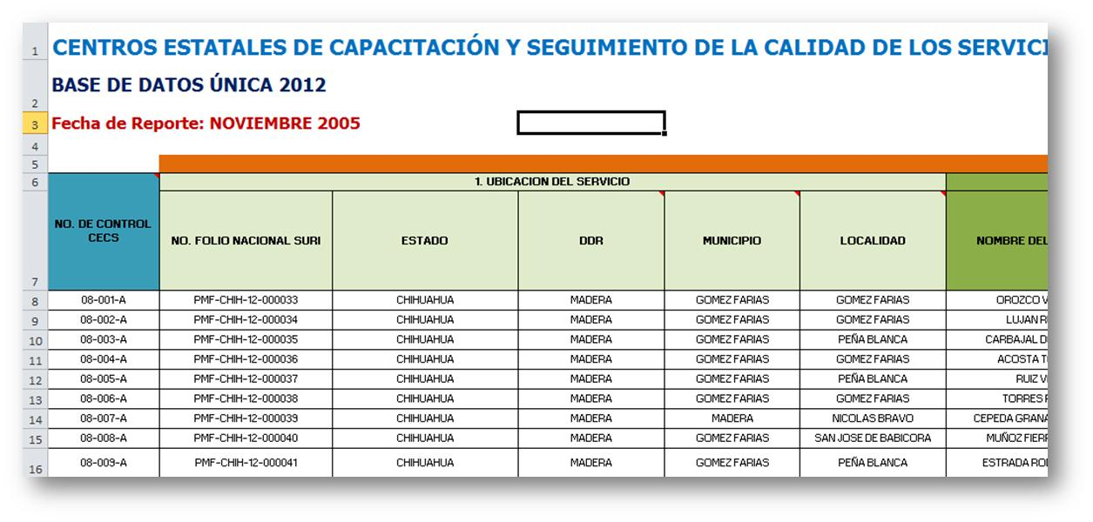
Avances en Evaluación y Seguimiento

Slide 6
Avances en Evaluación y Seguimiento
Estado: Chihuahua
CECS: Chihuahua
Fecha de reporte: 25 DE DICIEMBRE DE 2012
Indicador del Componente.
Indicador de la actividad.
% de Beneficiarios que aplican las innovaciones promovidas por los AT y C recibidos. | *** | *100
65,543,083.00
% de Beneficiarios que están satisfechos con los servicios de DC y ER recibida. | **** | *100
% Apoyos de DC y ER brindados que corresponden a las prioridades de los planes y proyectos de desarrollo territorial, de los sistemas producto y de las agendas de innovación. | 7,880,000/ 7,880,000 | *100
% Apoyos de DC y ER destinados a la contratación de prestadores de servicios profesionales de redes acreditadas. | 1,680,000/ 7,880,00 | *100
Observaciones: *** La estimación de estos indicadores se hará sobre servicios concluidos.

Slide 7
Avances en Evaluación y Seguimiento
Estado: Chihuahua
CECS: Chihuahua
Fecha de reporte: 25 DE NOVIEMBRE DE 2012
Indicador del Componente.
Indicador de la actividad.
Indicador | Resultado
% de Beneficiarios que aplican las innovaciones promovidas por los AT y C recibidos. | ***
% de Beneficiarios que están satisfechos con los servicios de AT y C recibidos. | ***
% de Apoyos de AT y C brindados que corresponden a las prioridades de los planes y proyectos de desarrollo territorial, de los sistemas producto y de las agendas de innovación. | 100%
% de Apoyos de AT y C destinados a la Contratación de PSP de redes acreditadas. | 21.31%
Observaciones: *** La estimación de estos indicadores se hará sobre servicios concluidos.

Slide 8
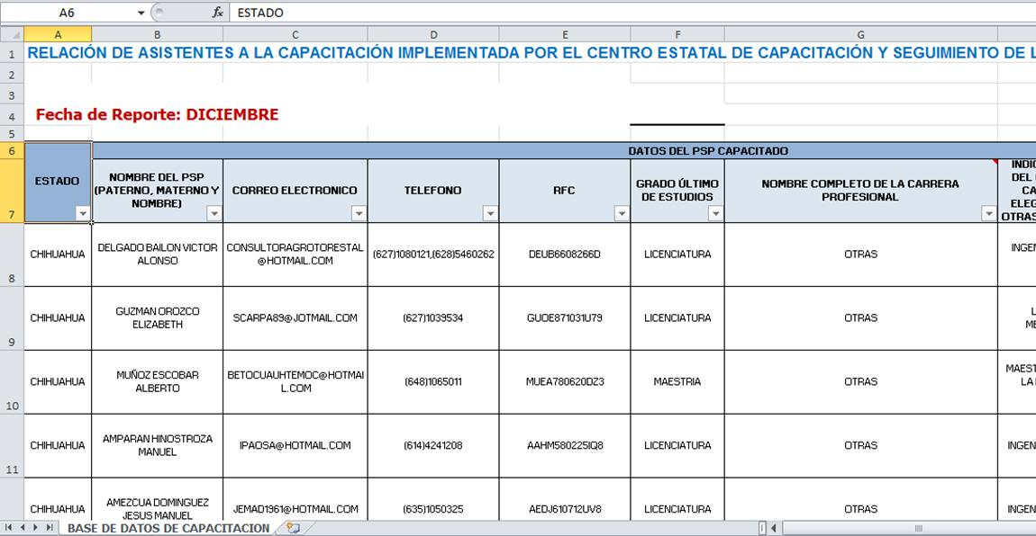
Avances en Desarrollo de Capacidades

Slide 9
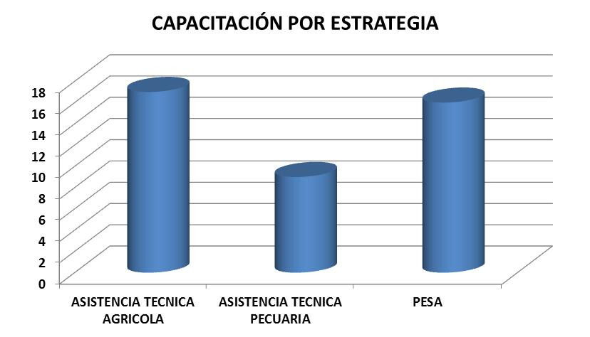
Avances en Desarrollo de Capacidades

Slide 10
Avances en Desarrollo de Capacidades
Tipo de Capacitación por Estrategia
ESTRATEGIA EN LA QUE PARTICIPA | CURSO | OTRO | TALLER | Total general
ASISTENCIA TECNICA AGRICOLA | 17 |  |  | 17
ASISTENCIA TECNICA PECUARIA | 9 |  |  | 9
PESA |  | 8 | 8 | 16
Total general | 26 | 8 | 8 | 42

Slide 11
Avances en Certificación de Competencias
Se firmó el convenio de la ECE-UACH con el CONOCER
Se platicó con PSPs interesados en alineación y evaluación en Consultoría a empresas Rurales

Slide 12
Generalidades y Recomendaciones
Se hicieron recomendaciones de cambio de Estrategia al ejecutor del Gasto
Se hicieron recomendaciones de Cancelación de Servicios
Se notificó avance por PSP
La capitación se está dando conforme a lo estipulado en el Plan de capacitación
65,543,083.00

Slide 13



Por su atención,
Gracias
Dr. Eduardo Santellano Estrada
TITULAR
Dr. Mario Edgar Esparza Vela
COORDINADOR OPERATIVO
M.C. Jorge Damaso González Ortiz
D.Ph. Agustín Corral Luna
Lic. Edith Julieta Hernández González
COORDINADORES
Ing. Flor Angélica Ríos Gutiérrez
C.P. Omar Giner Chávez
Lic. Estela Carrasco Pérez
Lic. Nancy E. Barraza Rivera
SOPORTE
Tel. 614-434-08-87
Correo electrónico: ceechihuahua@gmail.com

